Slide 1

ORTOGRAFÍA IDEOVISUAL

Slide 2
OBSERVA CUIDADOSAMENTE LAS IMÁGENES

Slide 3
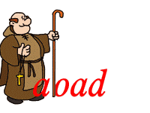
Palabra Primitiva: Abad
Palabras Familiares: Abadía, Abadesa

Slide 4
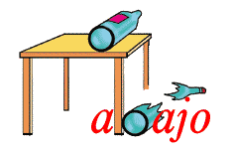
Palabra Primitiva: Abajo

Slide 5
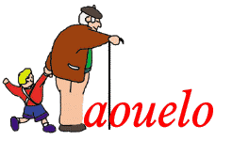
Palabra Primitiva: Abuelo

Slide 6

Palabra Primitiva: Acaba

Slide 7

Ahí, hay dos banderas

Slide 8
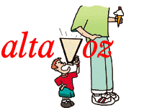
Palabra Primitiva: Altavoz
Palabras familiares: Altavoces

Slide 9
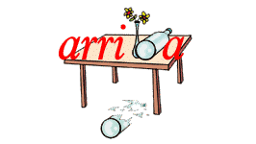
Palabra Primitiva: Arriba

Slide 10

Palabra primitiva: Autobús
Palabras familiares: Microbús, ómnibus

Slide 11

Palabra primitiva: Automóvil
Palabras familiares: Automovilismo, automovilista, móvil.

Slide 12
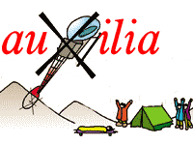
Palabra primitiva: Auxilio

Slide 13
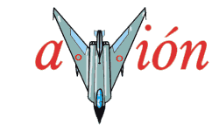
Palabra primitiva: Avión
Palabras familiares: Aviación, aviador, avioneta

Slide 14
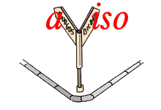
Palabra primitiva: Aviso
Palabras familiares: Avisador, avisar

Slide 15
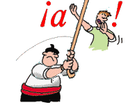
Palabra primitiva: ¡Ay!

Slide 16
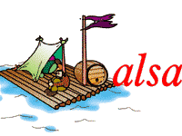
Palabra Primitiva: Balsa
Palabras familiares: Balsero

Slide 17

Palabra Primitiva: Baranda
Palabras familiares: Barandilla - Barandal

Slide 18
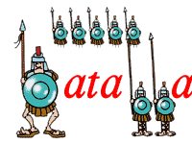
Palabra primitiva: Batalla
Palabras familiares: Batallón- Batallador -

Slide 19
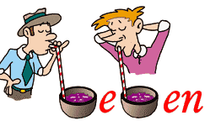
Palabara Primitiva: Beben
Palabras Familiares: Bebedizo, bebedor

Slide 20
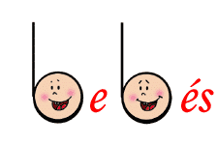
Palabra primitiva: Bebé

Slide 21
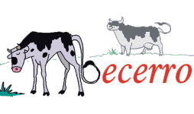
Palabra Primitiva: Becerro
Palabras familiares: Becerrada

Slide 22

Palabra Primitiva: Bicicleta
Palabras familiares: Bici

Slide 23

Palabra Primitiva: Bocina
Palabras familiares: Bocinazo

Slide 24

Palabra Primitiva: Bosque
Palabras familiares: Boscoso

Slide 25

Palabra Primitiva: Bucle

Slide 26
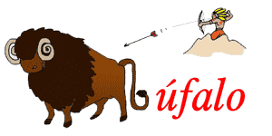
Palabra Primitiva: Búfalo

Slide 27

Palabra Primitiva: Bufanda

Slide 28

Palabra Primitiva: Bufón

Slide 29
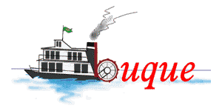
Palabra Primitiva: Buque

Slide 30

Palabra Primitiva: Burbujas
Palabras familiares: Burbujear

Slide 31

Palabra Primitiva: Burlón
Palabras familiares: Burla, Burlarse..

Slide 32

Palabra Primitiva: Busca
Palabras familiares: Buscador, Buscón..

Slide 33

Palabra Primitiva: Caballo

Slide 34
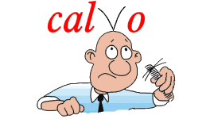
Palabra Primitiva: Calvo
Palabras familiares: Calvicie, calvito..

Slide 35

Palabra Primitiva: Campana
Palabras familiares: Campanario…

Slide 36
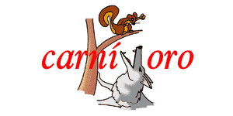
Palabra Primitiva: Carnívoro
Palabras familiares: Herbívoro, omnívoro, insectívoro.

Slide 37

Palabra Primitiva: Cebada
Palabra Familiares: Cebar …

Slide 38
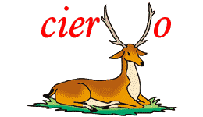
Palabra Primitiva: Ciervo
Palabra Familiar: Cervatillo

Slide 39
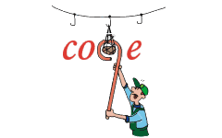
Palabra Primitiva: Coge
Palabras familiares: Cogedor, coger, encoger, recoger

Slide 40
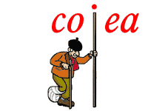
Palabra Primitiva: Cojear

Slide 41
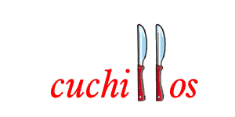
Palabra Primitiva: Cuchillos
Palabra Familiares: Cuchilla, cuchillada, cuchillería

Slide 42
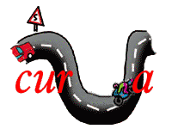
Palabra primitiva: Curva
Palabras familiares: Curvilíneo.

Slide 43

Palabra Primitiva: Velas
Palabras Familiares: Desvelarse, velar, velatorio, velada.

Slide 44

Palabra Primitiva: Voraz
Palabras familiares: Devorar, voracidad, vorazmente

Slide 45
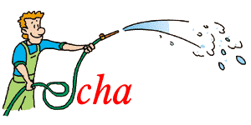
Palabra Primitiva: Echa

Slide 46

Palabra Primitiva: Escribe
Palabras Familiares Escribano, escribiente, escribir

Slide 47

Palabra Primitiva: Evasión
Palabras Familiares: Evadido, evadirse

Slide 48
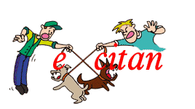
Palabra Primitiva: Excitan
Palabra familiar: Excitantes

Slide 49

Palabra Primitiva: Excursión
Palabra Familiar: Excursionista

Slide 50

Palabra Primitiva: Explica
Palabras familiares: Explicación, explicar, inexplicable

Slide 51

Palabra Primitiva: Extraterrestre

Slide 52

Palabra Primitiva: Explorador
Palabras Familiares: Exploración

Slide 53
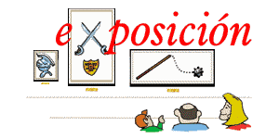
Palabra Primitiva: Exposición
Palabras familiares: Exponer, expositor, expuesto, exponente

Slide 54

Palabra Primitiva: Extremidades
Palabras Familiares: Extremadura, extremeño, extremo

Slide 55

Palabras Primitiva: Frágil
Palabra Familiar: Fragilidad

Slide 56
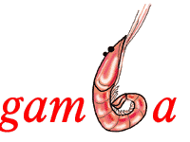
Palabra Primitiva: Gamba
Palabra Familiar: Gambón

Slide 57
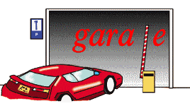
Palabra Primitiva: Garaje
Palabra Familiar: Garajista

Slide 58

Palabra Primitiva: Gavilán

Slide 59

Palabra Primitiva: Gemelo

Slide 60

Palabra Primitiva: General
Palabras familiares: Generala, generalísimo

Slide 61

Palabra Primitiva: Geografía
Palabras Familiares: Geógrafo, geología

Slide 62
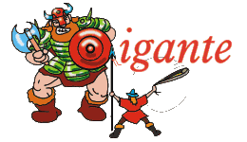
Palabra Primitiva: Gigante
Palabras familiares: Gigantismo …

Slide 63

Palabra Primitiva: Gime
Palabras Familiares: Gimoteo.

Slide 64

Palabra Primitiva: Gira
Palabras Familiares: Girador, girado, girar, girasol, giro

Slide 65

Palabra Primitiva: Girasol
Palabra Familiares: Girar, girasol, giro

Slide 66
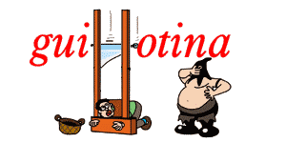
Palabra Primitiva: Guillotina
Palabras familiares: Guillotinar

Slide 67
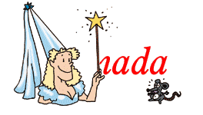
Palabra Primitiva: Hada

Slide 68
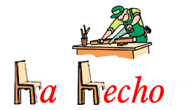
Palabra Primitiva: Ha Hecho
Palabras familiares: Hacer, hecha, hecho

Slide 69

Palabra Primitiva: Hambre
Palabra familiar: Hambruna

Slide 70

Palabra Primitiva: Helado
Palabras Familiares: Heladería, Heladera

Slide 71
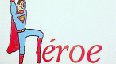
Palabra Primitiva: Héroe
Palabra familiar: Heroína,

Slide 72

Palabra Primitiva: Herramienta
Palabras Familiares: Herrería, herrero, hierro

Slide 73

Palabra Primitiva: Hielo
Palabra Familiar: Heladera

Slide 74

Palabra Primitiva: Hierve
Palabras familiares: Hervidero, hervir, hervor

Slide 75
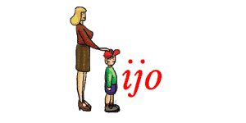
Palabra Primitiva: Hijo
Palabra familiar: Hijastro

Slide 76

Palabra Primitiva: Historia
Palabra Familiar: Historiador

Slide 77

Palabra Primitiva: Hoguera

Slide 78

Palabra Primitiva: Hoja

Slide 79
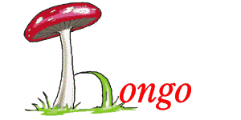
Palabra Primitiva: Hongo

Slide 80

Palabra Primitiva: Horquillas

Slide 81

Palabra Primitiva: Hoz

Slide 82

Palabra Primitiva: Huesos

Slide 83

Palabra Primitiva: Humo
Palabra Familiar: Humareda

Slide 84

Palabra Primitiva: Huracán

Slide 85
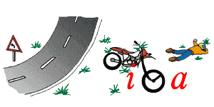
Palabra Primitiva: Iba
Palabras Familiares: Íbamos, Iban

Slide 86
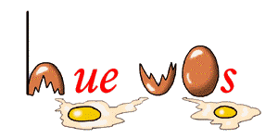
Palabra Primitiva: Huevos

Slide 87

Palabra Primitiva: Inoxidables

Slide 88
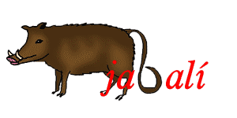
Palabra Primitiva: Jabalí

Slide 89
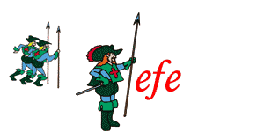
Palabra Primitiva: Jefe
Palabras Familiares: Jefatura, Jefazo

Slide 90

Palabra Primitiva: Jilguero

Slide 91

Palabra Primitiva: Jinete

Slide 92

Palabra Primitiva: Joven
Palabras Familiares: Juventud, juvenil, rejuvenecerse

Slide 93

Palabra Primitiva: Jubilados
Palabras Familiares: Jubilación, jubilarse

Slide 94

Palabra Primitiva: Libertad
Palabras familiares: Libertinaje, libertario

Slide 95

Palabra Primitiva: Llaves
Palabras familiares: Llavero, llavecita

Slide 96

Palabra Primitiva: Lobo
Palabras familiares: Lobato, lobatón, lobezno, lobuno

Slide 97
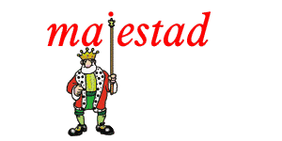
Palabra Primitiva: Majestad
Palabras familiares: Majestades, Majestuoso

Slide 98

Palabra Primitiva: Martillos
Palabras familiares: Martillar, martillazo, martillear

Slide 99

Palabra Primitiva: Mejillón
Palabras familiares: Mejillonera

Slide 100
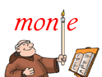
Palabra Primitiva: Monje
Palabras familiares: Monja, monjil

Slide 101

Palabra Primitiva: Navidad
Palabras familiares: Navidades, navideño

Slide 102
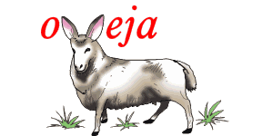
Palabra Primitiva: Oveja
Palabras familiares: Ovejero, ovejuno

Slide 103

Palabra Primitiva: Párvulos
Palabras familiares: Parvulario, parvulista

Slide 104

Palabra Primitiva: Payaso
Palabras familiares: Payasada, payasín

Slide 105

Palabra Primitiva: Prohibido
Palabras familiares: Prohibición, prohibir

Slide 106

Palabra Primitiva: Púgil
Palabras familiares: Pugilato, pugilismo

Slide 107

Palabra Primitiva: Recibe
Palabras familiares: Recibidor, recibo, recibir

Slide 108
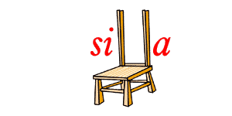
Palabra Primitiva: silla
Palabras familiares: Sillería, sillete, sillín, sillón

Slide 109
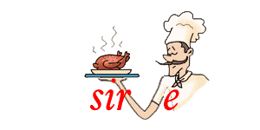
Palabra Primitiva: Sirve
Palabras familiares: Servicio, servidor, servir

Slide 110
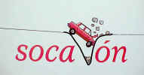
Palabra Primitiva: Socavón
Palabra Familiar: Socavas

Slide 111
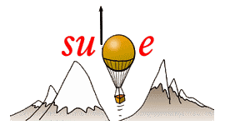
Palabra Primitiva: Sube
Palabras familiares: Subida, subir

Slide 112

Palabra Primitiva: Tambor
Palabras familiares: Tamboril, tamborilear

Slide 113

Palabra Primitiva: Tijeras
Palabras Familiares: Tijeretazo, tijeretear

Slide 114
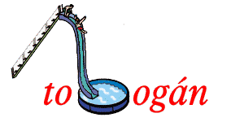
Palabra Primitiva: Tobogán

Slide 115
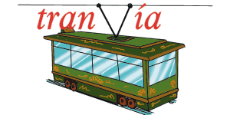
Palabra Primitiva: Tranvía
Palabras familiares: Autovía, vías, tranviario

Slide 116
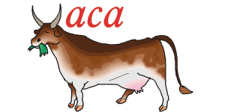
Palabra Generadora: Vaca
Palabras familiares: Vaquería, vaquero

Slide 117
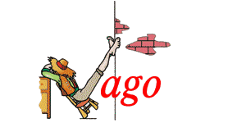
Palabra Primitiva: Vago

Slide 118

Palabra Primitiva: Vajilla
Palabras familiares: Vajillero

Slide 119

Palabra Primitiva: Vampiro
Palabras familiares: Vampiresa

Slide 120

Palabra Primitiva: Van

Slide 121
Palabra Primitiva: Velas
Palabras familiares: Vela, velamen

Slide 122

Palabra Primitiva: Velero
Palabras familiares: Desvelarse, velar, velatorio, velada

Slide 123

Palabra Primitiva: Veloz
Palabra familiar: Velocidad

Slide 124

Palabra Primitiva: Vermut

Slide 125

Palabra Primitiva: Veterinario
Palabra familiar: Veterinaria

Slide 126

Palabra Primitiva: Viaje
Palabra Familiar: Viajero

Slide 127

Palabra Primitiva: Vid

Slide 128

Palabra Primitiva: Vieja
Palabras familiares: Envejecer, vejez, viejo

Slide 129

Palabra Primitiva: Vigila
Palabras Familiares: Vigilante

Slide 130

Palabra Primitiva: Vino
Palabras familiares: Avinagrarse, vinagre, vinatero, viticultor

Slide 131

Palabra Primitiva: Vivos
Palabras familiares: Revivir, vivir, vividor

Slide 132

Palabra Primitiva: Volante
Palabras familiares: Revuelo, volantazo, voladora, voladura

Slide 133
Palabra Primitiva: Voraz
Palabras familiares: Devorar, voracidad, vorazmente

Slide 134

Palabra Primitiva: vomita
Palabra familiar: vomitar, vómito

Slide 135

Palabra Primitiva: Vuelven

Slide 136

Palabra Primitiva: Yate

Slide 137

Palabra Primitiva: Yegua
Palabra Familiar: Yegüita, yeguada

